Slide 1
Bagaimana BERTUTUR DAN MENULIS EFEKTIF?
Rudi Ekasiswanto

Slide 2


Apa keuntungan yang Anda peroleh
jika Anda bertutur/menulis efektif?
Disukai pembaca/
pendengar
Reputasi terjaga

Slide 3
Sudahkah Anda mengikuti seluruh langkah penulisan KARIL yang baik?
Memilih tema/topik
Background reading
Memilih pustaka
Membuat outline
Membaca & membuat catatan
Drafting (menulis cepat)
Melengkapi data & fakta
Reviewing

Slide 4
Hirarki WACANA
kata
kalimat
paragraf
bab
buku

Slide 5
Ada apa dengan “kata”?
Gunakan kata yang paling tepat
Gunakan kata yang sederhana
Pilih kata yang lebih populer
Perhatikan ejaan
Hindari kata-kata abstrak

Slide 6
Bagaimana dengan “kalimat”?
Gunakan kalimat yang pendek
Berhati-hatilah dengan kalimat majemuk
Menulislah seperti bercakap-cakap
Buatlah kalimat aktif
Letakkan inti kalimat di depan
Perhatikan tanda baca

Slide 7

Sudahkah Anda menggunakan kalimat efektif dalam tulisan Anda?
Berpikir seperti orang bijak tetapi berkomunikasi dalam bahasa orang
Think like a wise man but communicate
in the language of the people
(William Butler Yeats)

Slide 8
Apakah kalimat efektif itu?
Secara tepat mewakili gagasan penulis
Menimbulkan gagasan yang sama tepatnya dalam pikiran pembaca

Slide 9

Apa yang harus dimiliki kalimat efektif?
Kesatuan
Koherensi
Penekanan
Variasi
Paralelisme
Logisme

Slide 10

Kalimat seperti apa yang tak efektif?
Maknanya kabur
Boros kata
Bertele-tele
Berbalik arah
Tidak masuk akal
Tidak lengkap

Slide 11

Apakah yang menyebabkan suatu kalimat menjadi tak efektif?
Subyek dan predikat tidak jelas
Penempatan keterangan tidak tepat
Pemakaian kata ganti tidak tepat
Pemakaian kata depan berlebihan
Pemakaian kata yang sama artinya

Slide 12
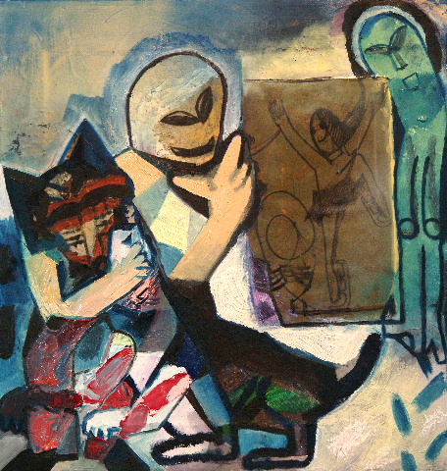
Bagian lain mana yang perlu Anda beri perhatian khusus?
Judul dan sub judul
Awal dan akhir bab
Kalimat transisi
Sinopsis/Nalar Teks

Slide 13
Ada apa dengan “paragraf”?
Memiliki satu kalimat pokok
Cukup penjelasan (elaborasi)
Memiliki frase/kalimat transisi

Slide 14
Bagaimana dengan “bab”?
Membahas satu tema besar
Memiliki subbab yang “simetris”
Memiliki pengantar & paragraf transisi

Slide 15
Apa ciri-ciri KALIMAT yang enak dibaca?
correct
clear
concise
5C
coherent
consistent

Slide 16
Kabur vs Jelas
Anda dapat mengolah toolbar dengan perintah-perintah tertentu, misalnya menyembunyikan atau memunculkannya.
Anda dapat menyembunyikan atau memunculkan toolbar dengan perintah-perintah tertentu.

Slide 17
Boros Kata vs Ringkas
Dengan perintah cut and paste kita dapat dimungkinkan untuk melakukan pemotongan gambar dan kemudian kita dapat melakukan penempelan gambar pada gambar lain.
Dengan perintah cut and paste kita dapat memotong gambar dan menempelkannya pada gambar lain.

Slide 18
Bertele-tele vs Lugas
Pada saat Anda membuat sebuah file presentasi, selain menggunakan pilihan template, Anda juga dapat membuat sebuah presentasi baru yang pilihannya dapat Anda tentukan sendiri sesuai dengan kebutuhan Anda.
Selain memilih dari template, Anda dapat menentukan tampilan presentasi sesuai kebutuhan Anda.

Slide 19
“Berbalik Arah” vs Taat Asas
Teknik modifikasi dan memperbaiki gambar...
Teknik modifikasi dan perbaikan gambar…
atau
Teknik memodifikasi dan memperbaiki gambar…

Slide 20
Tidak Masuk Akal vs Logis
Program Microsoft Power Point merupakan bagian paket program Microsoft Office, sehingga untuk memulai program ini sebaiknya Anda mengaktifkan dahulu program Microsoft Office.
Program Microsoft Power Point merupakan bagian paket Program Microsoft Office. Untuk menggunakannya, Anda harus terlebih dahulu menginstall program Microsoft Office.

Slide 21
“Menggantung” vs Lengkap
Untuk memakai Document Type Definition dalam HTML, harus ditambah baris pertama tersebut.
Untuk memakai Document Type Definition dalam HTML, kita harus menambahkan baris pertama tersebut.

Slide 22
ALAT EYD TETAP DIPERLUKAN
Cek pemakaian huruf (abjad, vokal, diftong, konsonan, persukuan dan nama diri)
Cek penulisan huruf (huruf kapital, huruf miring)
Cek penulisan kata (kata dasar, kata turunan, kata ulang, kata gabung, kata depan, partikel, angka, dan bilangan)

Slide 23
ALAT EYD TETAP DIPERLUKAN
Cek tanda baca (titik, koma, titik dua, titik koma, tanda hubung, tanda pisah, tanda elepsis, tanda tanya, tanda seru, tanda kurung, tanda kurung siku, tanda petik, tanda petik tunggal, garis miring, dan tanda penyingkat/apostrof)
Cek penulisan unsur serapan/ISTILAH TEKNIS dlm ilmu ANDA

Slide 24
SELAMAT BEKERJA
SEMOGA SUKSES!!!
BERLATIH DAN BERLATIH!!!!!!!!!!!!

